Slide 1
CHÀO MỪNG QUÝ THẦY CÔ
VÀ CÁC EM VỀ THAM DỰ BUỔI CHUYÊN ĐỀ HÔM NAY

Slide 2
Chuyên đề 1: Tuyên truyền bệnh đau mắt đỏ
BÀI TUYÊN TRUYỀN PHÒNG CHỐNG BỆNH ĐAU MẮT ĐỎ
Buôn Hồ, ngày 12 tháng 9 năm 2023
Người thực hiện: Nguyễn Thị Thơm

Slide 3
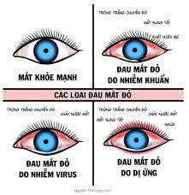
1. Khái niệm:
Bệnh đau mắt đỏ còn gọi là bệnh viêm kết mạc cấp, đây là bệnh phổ biến, xảy ra ở mọi lứa tuổi và mọi thời gian trong năm. Bệnh thường xảy ra sau khi bơi ở các bể bơi mà điều kiện vệ sinh nguồn nước trong bể không đảm bảo yêu cầu. Bệnh thường gặp nhất vào mùa đông xuân và mùa hè . Đây là bệnh lành tính, tuy nhiên vẫn có tỷ lệ biến chứng khoảng 20% chủ yếu là viêm giác mạc. Nếu không điều trị kịp thời có thể để lại sẹo giác mạc, gây giảm thị lực.

Slide 4
2. Triệu chứng: Người bị đau mắt đỏ thường có những biểu hiện như sau: - Mắt đau rầm rộ, cộm, cảm giác như cát trong mắt. - Chảy nước mắt và có nhiều rỉ, có khi sáng ngủ dậy rỉ làm mi mắt dính chặt. - Mi mắt sưng nhẹ, hơi đau, kết mạc sưng phù, đỏ. Bệnh thường bắt đầu từ một mắt, sau vài ba ngày đến mắt thứ hai… - Kèm theo có thể ho, sốt nhẹ , nổi hạch trước tai ( hay gặp ở trẻ em). - Trong những trường hợp nặng có thể gây tổn thương giác mạc (tròng đen), khi đó thị lực có thể giảm.

Slide 5
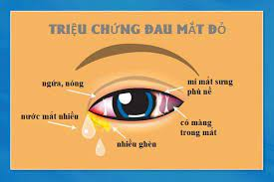
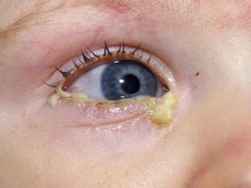
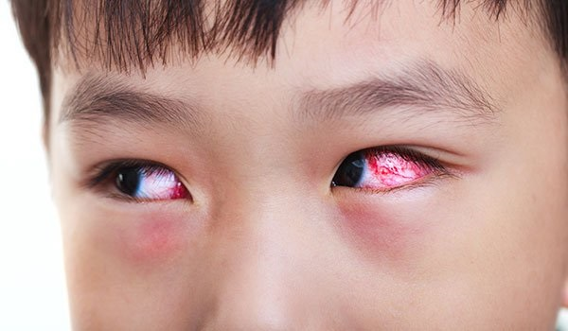
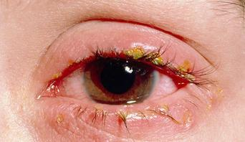
Một số hình ảnh triệu chứng đau mắt đỏ

Slide 6
3. Diễn biến - Các triệu chứng trên thường rầm rộ khoảng 3 ngày đầu sau giảm dần. 10 ngày, đại đa số lành tính, ít để lại di chứng. - Một số ít có thể có giả mạc ở kết mạc mi (mắt thường sưng khó mở, có dịch màu hồng...)đau kéo dài có khi hàng tháng nếu không được bóc giả mạc - Một số có thể có biến chứng Viêm giác mạc chấm khi đó sẽ có ảnh hưởng đến thị lực. - Viêm kết mạc trên người bệnh có các bệnh mạn tính khác về mắt như: mắt hột, sẹo giác mạc cũ, tắc lệ đạo...sẽ làm cho bệnh tiến triển nặng thêm; - Bệnh thường bắt đầu một mắt sau đó lây sang mắt thứ 2 trong vòng vài ngày.

Slide 7
4. Bệnh có thể lây lan bằng cách nào? * Lây qua vật dụng sinh hoạt: + Dùng khăn hoặc chậu rửa mặt chung. + Dùng tay dụi mắt sau đó dùng chung đồ vật với người khác (hay gặp trong gia đình hoặc các nhà trẻ mẫu giáo) + Lây qua môi trường bể bơi, không khí. + Lây qua vật trung gian là ruồi nhặng * Lây qua đường nước bọt. * Lây qua đường hơi thở.

Slide 8
5. Bệnh có thể gây ra những hậu quả gì? Bệnh hầu hết khỏi hoàn toàn trong vòng 1 đến 2 tuần không để lại di chứng. Tuy nhiên có thể gây ra một số hậu quả: - Có thể bị bội nhiễm, tổn thương giác mạc như viêm giác mạc đốm, viêm giác mạc chấm nông gây giảm thị lực kéo dài ảnh hưởng đến sinh hoạt và lao động. - Có thể lây lan thành dịch. Trong trường hợp tự ý điều trị, hoặc điều trị không đúng theo chỉ dẫn của bác sỹ chuyên khoa có thể dẫn đến các biến chứng trầm trọng có thể gây mù mắt như loét giác mạc, glôcôm….

Slide 9
6. Cách phòng tránh Đau mắt đỏ là bệnh lây truyền nên dễ thành dịch. Bệnh lây lan do tiếp xúc trực tiếp với người bị bệnh, qua tay, lây qua những vật dụng hàng ngày như khăn rửa mặt, đồ dùng, bát ăn, ly tách, ra gối, mùng màn…Do đó, để tránh lây lan thành dịch, cần thực hiện một số vấn đề cơ bản như sau:

Slide 10
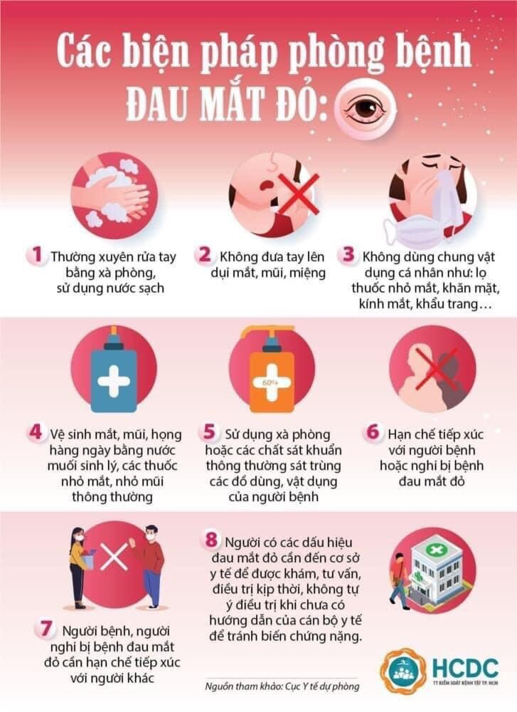

Slide 11
CHUYÊN ĐỀ 2:
Tuyên truyền ý thức giữ
gìn vệ sinh cá nhân, vệ sinh môi trường

Slide 12
1. Đối với nước sạch:
- Nước sạch phải là nước trong, không màu, không mùi, không vị lạ, không gây khó chịu cho người sử dụng, không chứa các mầm bệnh, không chứa các chất độc hại.
- Nước sạch có nhiều nguồn cung cấp khác như nước mưa, nước giếng khoan, nước máng lần, nước giếng và hệ thống cung cấp nước tập trung.
- Mỗi gia đình cần có ít nhất một trong các nguồn nước sạch nếu chưa có thì cần hỏi ý kiến tư vấn của Y tế địa phương để xây dựng cho mình một nguồn nước sạch thích hợp. Nước được lấy từ bất cứ nguồn nào cho dù đã xử lý thì trước khi uống cũng phải đun sôi, tuyệt đối không uống nước lã.
- Nước sạch là tài nguyên quý giá nhưng không phải là vô tận vì vậy mọi người phải có ý thức khai thác bảo vệ và tiết kiệm nguồn nước sạch.

Slide 13
2. Đối với vệ sinh môi trường:
- Phải giữ gìn sạch sẽ nguồn nước và khu vực xung quanh, không đổ rác và xây nhà vệ sinh gần nguồn nước, phải thu gom rác phân gia súc để ủ chôn hoặc đốt.
- Phân loại và thu gom rác thải vô cơ vào nơi quy định hoặc bán phế liệu để tái chế xử lý. Vỏ hộp và chai lọ để hóa chất bảo vệ thực vật phải chôn đúng nơi quy định. Thu gom và xử lý rác hữu cơ bằng cách quét dọn nhà cửa hàng ngày, lá cây, rơm rạ, giấy loại phải đổ vào hố rác của gia đình rồi đốt hoặc chôn. Khi có động vật chết phải chôn sâu bằng vôi bột.
- Nước thải của nhà máy, khu công nghiệp phải được sử lý trước khi đưa ra nguồn nước thải tập trung.
Vì một thế giới tươi đẹp, vì sức khỏe bản thân và để phòng tránh các bệnh liên quan đến nước và vệ sinh môi trường, mỗi học sinh chúng ta cần phát huy và thực hiện tốt sáu nguyên tắc vệ sinh sau đây:

Slide 14
3. Giữ gìn vệ sinh cá nhân
3.1 ĂN CHÍN UỐNG SÔI
- Nước lã chứa nhiều mầm bệnh. Ngay cả nguồn nước máy sau khi chảy qua hệ thống đường ống cũ, qua các dụng cụ đựng nước không hợp vệ sinh vẫn có thể bị nhiễm bẩn. Đun sôi nước hoặc hoặc cho nước chảy qua các thiết bị diệt khuẩn có thể diệt được mầm bệnh.
- Thức ăn sống, đặc biệt là các loại thịt có thể chứa nhiều mầm bệnh.
- Mầm bệnh sinh sản nhanh ở thức ăn ấm hoặc thức ăn để lâu ở nhiệt độ bình thường.
- Dụng cụ nấu bếp như dao, thớt, bát đĩa, khăn lau... nếu không vệ sinh cũng là môi trường thuận tiện cho mầm bệnh phát triển.
- Rau quả nếu không được ngâm và rửa kỹ cũng chứa nhiều mầm bệnh và độc tố.
- Sữa mẹ chứa nhiều chất dinh dưỡng, chất kháng sinh và những chất cần thiết khác giúp trẻ phòng chống bệnh tật.

Slide 15
Những điều cần làm: - Uống nước đã đun sôi hoặc nước đã được làm sạch và khử trùng bằng các thiết bị diệt khuẩn.
- Thức ăn cần được nấu chín. Ăn sau khi nấu, không được ăn thức ăn ôi thiu.
- Hâm kỹ thức ăn khi dùng lần sau.
- Bảo quản thức ăn, tránh ruồi nhặng.
- Dụng cụ nấu bếp, khăn lau cần được giặt rửa sạch sẽ, để nơi khô thoáng.
- Ngâm và rửa rau quả bằng nước sạch trước khi ăn và trước khi nấu nướng.
- Nên cho trẻ bú sữa mẹ hoàn toàn trong 4 tháng đầu và tiếp tục cho trẻ bú tới 18 tháng hay hơn nữa.

Slide 16
3.2. RỬA TAY BẰNG XÀ PHÒNG VÀ NƯỚC SẠCH
- Phân người và phân súc vật chứa rất nhiều mầm bệnh. Do đó tay có thể bị nhiễm bẩn và mang mầm bệnh sau khi đi vệ sinh.
- Khi chuẩn bị thức ăn, khi ăn hoặc khi trẻ em mút tay, mầm bệnh sẽ truyền từ bàn tay bẩn qua miệng rồi vào cơ thể.
Những điều cần làm:
- Rửa tay bằng xà phòng và nước sạch trước khi chuẩn bị thức ăn, trước khi ăn.
- Rửa tay bằng xà phòng và nước sạch sau khi đi vệ sinh, lau chùi cho trẻ em và sau khi làm những công việc có tiếp xúc với phân.
- Thường xuyên rửa tay cho trẻ bằng xà phòng và nước sạch.
- Đặt dụng cụ rửa tay và xà phòng nơi thường chuẩn bị bữa ăn.
- Gần nhà vệ sinh nên có nước và xà phòng để rửa tay.
- Cắt và giữ móng tay sạch sẽ.

Slide 17
3.3 TẮM RỬA THƯỜNG XUYÊN
- Cơ thể và mặt mũi dơ bẩn là môi trường thuận lợi cho mầm bệnh phát triển.
- Ruồi và bàn tay là nguồn lan truyền các mầm bệnh này.
- Quần áo dơ bẩn và ẩm ướt tạo điều kiện cho mầm bệnh phát triển.
- Bệnh mắt đỏ và bệnh mắt hột có thể lây từ người này sang người khác nếu dùng chung khăn mặt.
- Giun móc sống trong đất có thể xuyên qua da.
Những điều cần làm:
- Tắm rửa thường xuyên bằng xà phòng và nước sạch.
- Rửa mặt hàng ngày.
- Giặt quần áo và khăn mặt thường xuyên bằng xà phòng và phơi khô ngoài nắng.
- Không dùng chung khăn mặt.
- Không đi chân đất.

Slide 18
3.4 .SỬ DỤNG HỐ XÍ HỢP VỆ SINH
- Phân người chứa nhiều mầm bệnh
- Mầm bệnh trong phân người là nguyên nhân của rất nhiều loại bệnh, đặc biệt là bệnh tiêu chảy.
- Phân người không xử lý đúng cách sẽ gây ô nhiễm đất, nguồn nước và thức ăn.
- Nguồn phân không được đậy kín sẽ gây mùi hôi thối và thu hút nhiều ruồi. Ruồi là nguyên nhân lây truyền mầm bệnh từ phân qua thức ăn.
- Để phòng tránh sự lây lan bệnh tật, việc quan trọng nhất là xử lý phân gia đình một cách an toàn. Những điều cần làm:
- Mọi người trong gia đình đều nên đi vệ sinh trong hố xí (trừ trẻ em quá nhỏ tuổi).
- Thu gom và đổ phân trẻ em vào hố xí.
- Hố xí có thể được xây bằng vật liệu đơn giản, nhưng cần phải có sàn và nắp đậy kín.
- Giữ vệ sinh hố xí sạch sẽ.
- Không dùng phân người để bón cây trồng.

Slide 19
3.5 THU GOM VÀ XỬ LÝ RÁC THẢI HỢP VỆ SINH VÀ ĐÚNG NƠI QUY ĐỊNH.
- Ruồi nhặng và chuột thường sinh sống tại những đống rác thải, đặc biệt là những nơi có thức ăn thừa, rau và xác súc vật.
- Ruồi nhặng và chuột là nguồn lây truyền bệnh.
- Vứt rác thải và xác súc vật xuống ao, suối, hồ gây ô nhiễm nguồn nước..
Những điều cần làm:
- Thu gom và đổ rác thải vào thùng rác hoặc hố rác.
- Đổ rác vào xe nếu ở khu vực có xe rác công cộng.
- Nếu ở khu vực không có xe rác, nên đổ rác vào hố có nắp đậy rồi đốt hoặc chôn.
- Xác súc vật nên được chôn sâu và chôn xa nguồn nước, xa nhà.
- Diệt chuột, ruồi, nhặng xung quanh nơi ở.

Slide 20
Cuối cùng xin kính chúc quý thầy cô giáo cùng toàn thể các em học sinh luôn luôn mạnh khoẻ- hạnh phúc và có một tuần làm việc học tập tràn đầy năng lượng.
Xin trân trọng cảm ơn tất cả quý thầy cô và các em đã chú ý lắng nghe!
Duyệ lãnh đạo Người lập
Hồ Hữu Đề Nguyễn Thị Thơm

